Slide 1
第六章： 不定积分
第一讲
一、原函数与不定积分概念
二、基本积分表
三、换元积分法

Slide 2
Homework
Ex 6: 2(3, 6, 8), 3(4, 5, 10, 13, 15, 18)

Slide 3
问题： 已知给定存在函数求其导函数。反过来，我们想知道已知给定函数是哪个函数求导得到的？这就是求反导数的问题。
Antiderivative 反导数, Primitive原函数，
indefinite integral.不定积分

Slide 4
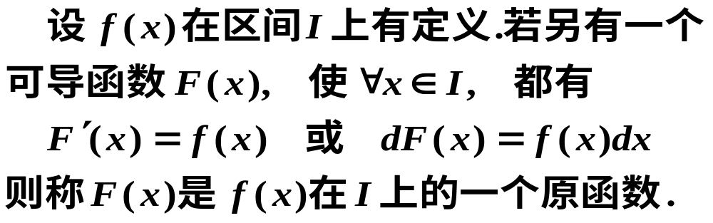
一、原函数与不定积分概念
（一）原函数的定义
一个函数若存在一个原函数，
则它必有无穷多个原函数。

Slide 5
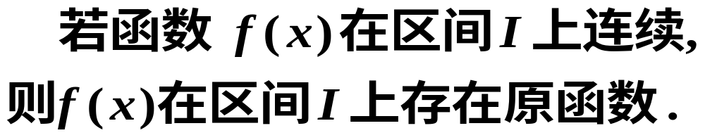
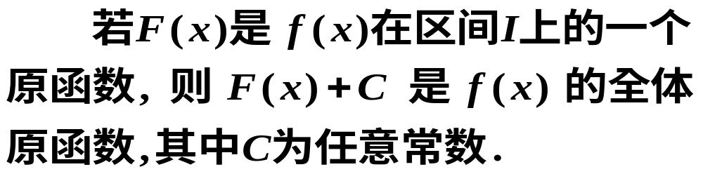
关于原函数有两个理论问题:
（a）原函数的存在问题
结论:
（b）原函数的结构问题
[定理1]

Slide 6
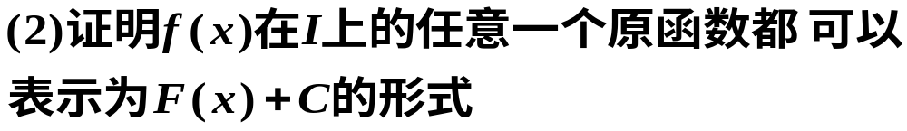
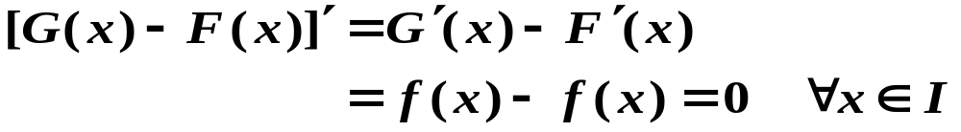
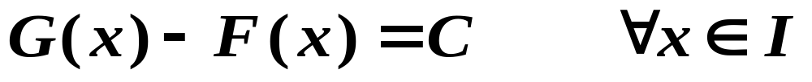
[证]

Slide 7
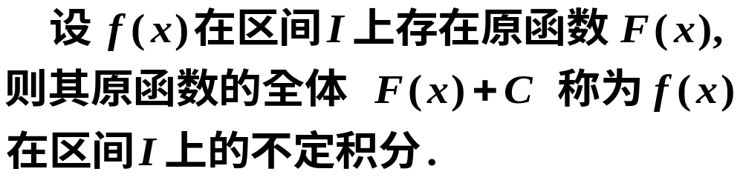
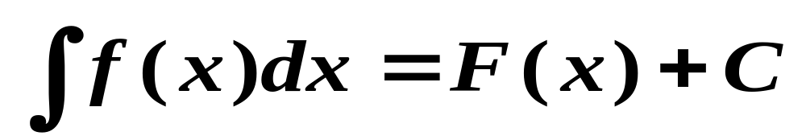
（二）不定积分的定义
记作:
被积函数
积分常数
积分号
积分变量

Slide 8

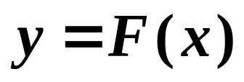
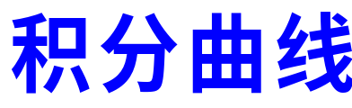
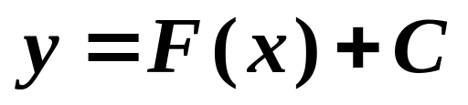



积分曲线与积分曲线族

Slide 9
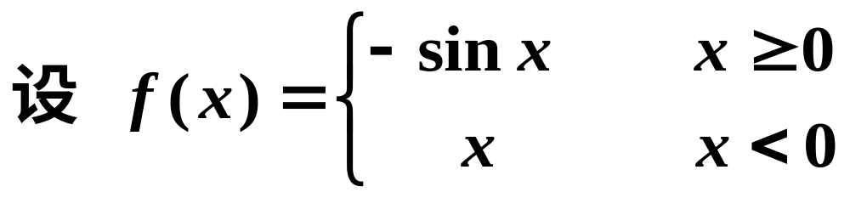
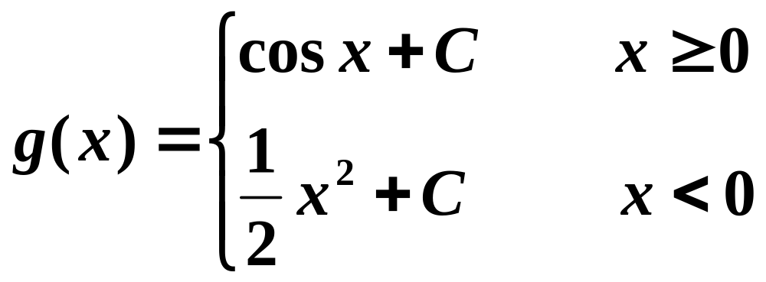
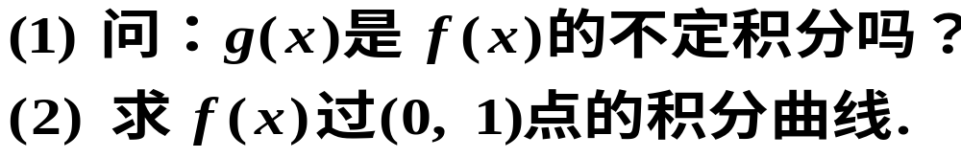
[例3]
[解]
(1)
不是！

Slide 10
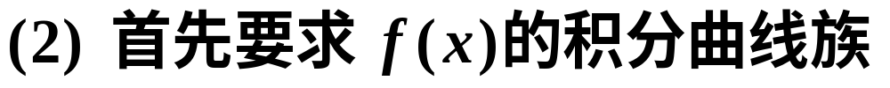
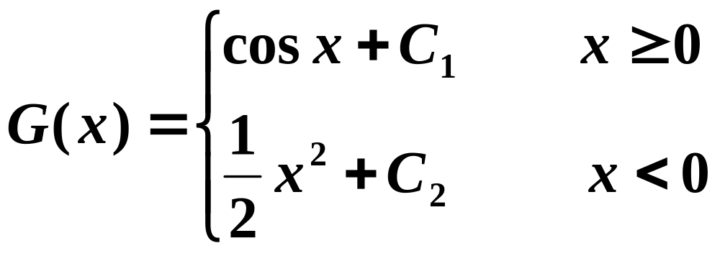
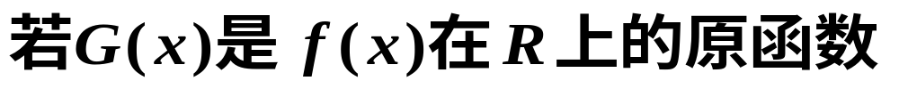
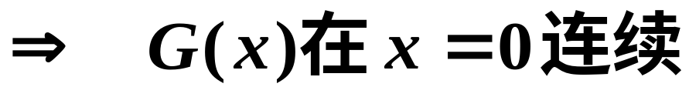
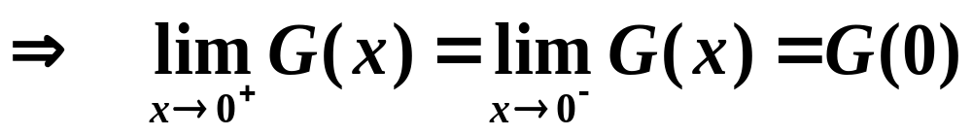
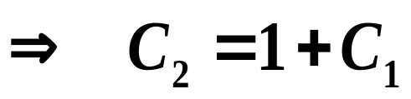
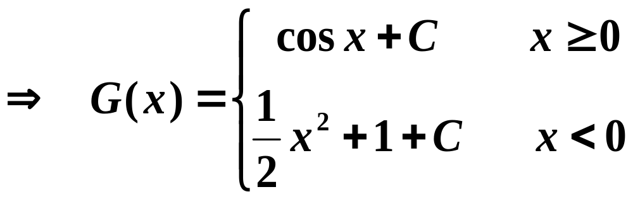
分段积分，得

Slide 11
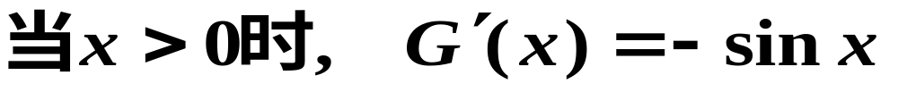
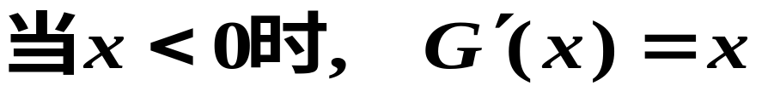
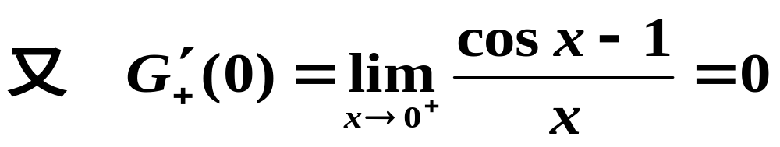
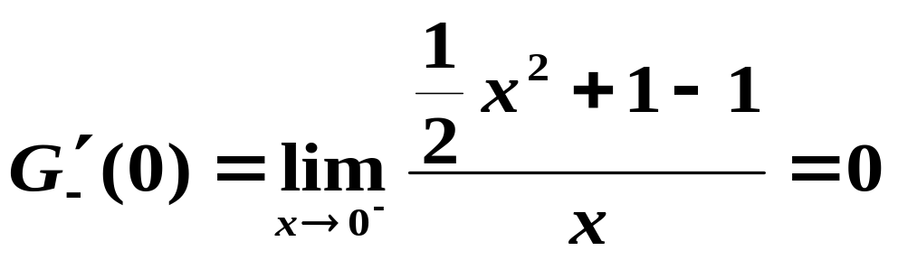
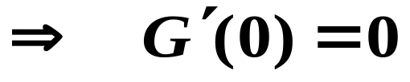
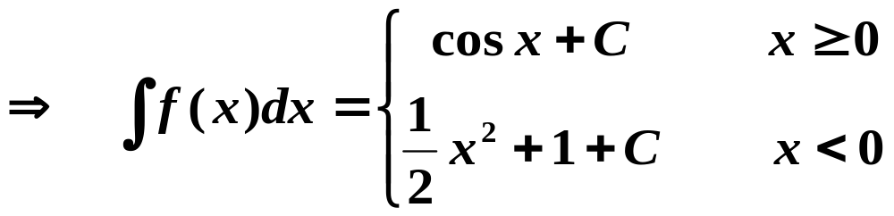

Slide 12
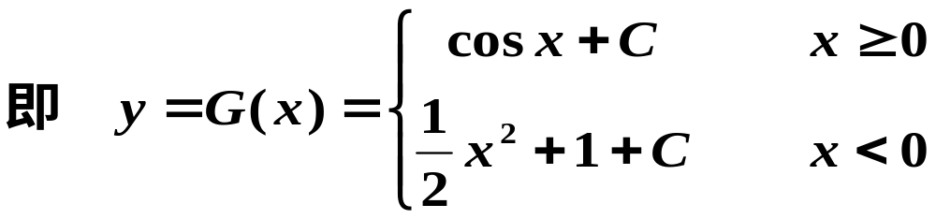
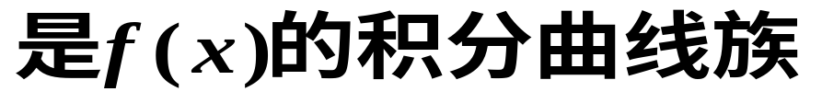


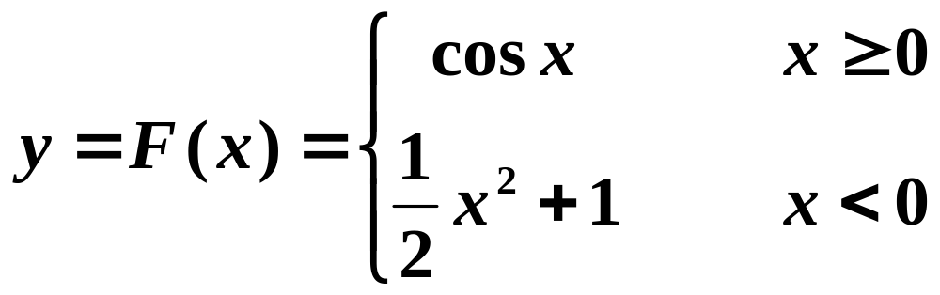

Slide 13
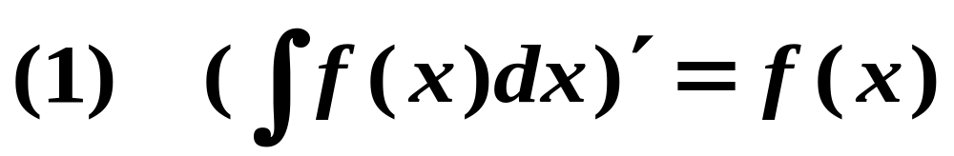
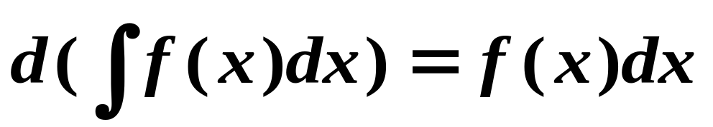
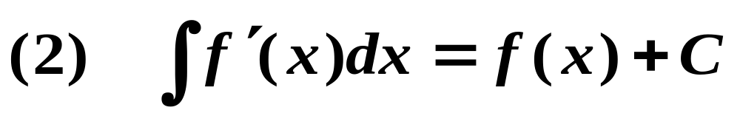
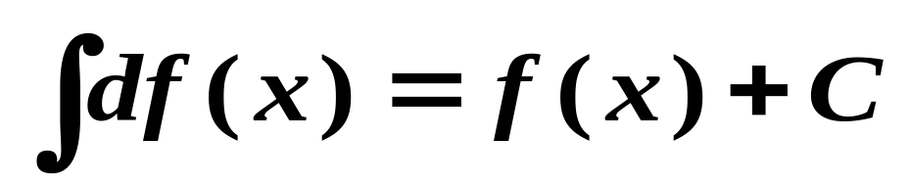
（三）不定积分的性质
（A）不定积分与微分互为逆运算

Slide 14
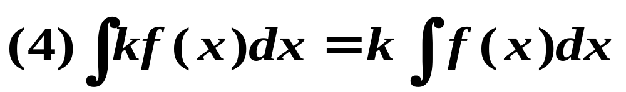
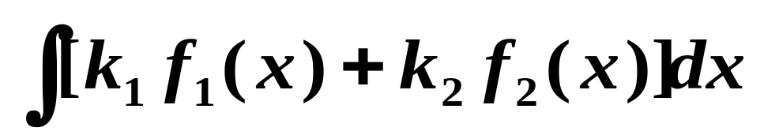
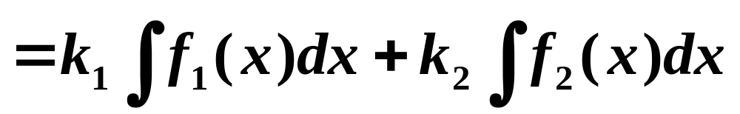
（B）线性运算性质
综合(3)(4)

Slide 15
怎样计算不定积分？
不定积分计算的基本思想：
求不定积分是求导的逆运算
微分法——积分法
逆运算
导数基本公式——积分基本公式
反想

Slide 16
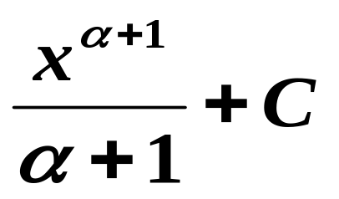
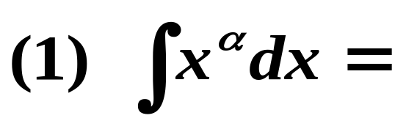
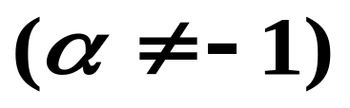
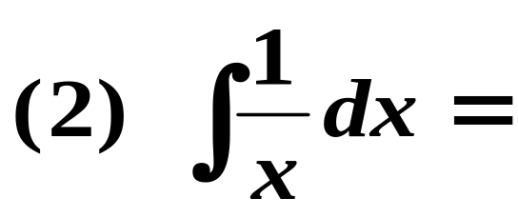
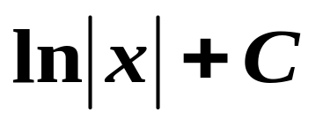
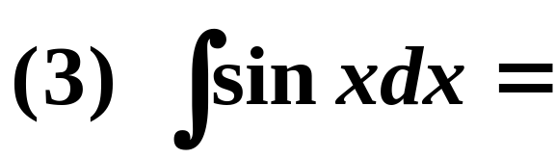
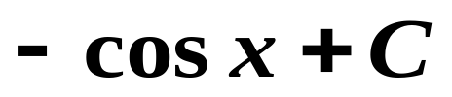
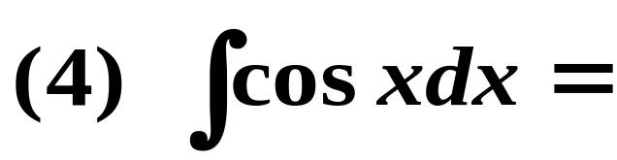
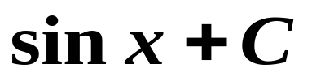
二、基本积分表

Slide 17
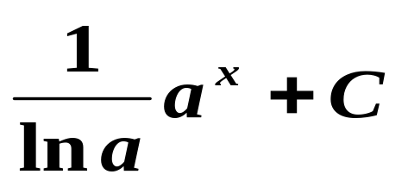
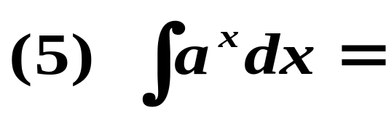
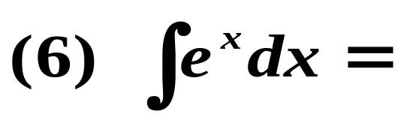
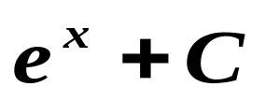









Slide 18







Slide 19






Slide 20








[解]

Slide 21




[解]

Slide 22




[解]

Slide 23







Slide 24







利用微分形式不变性

Slide 25





三、换元积分法
(一)第一换元积分法
定理1：（第一换元积分法）
凑微分法
[证]
利用微分形式不变性

Slide 26






怎样应用第一换元积分法 ？
凑微分

Slide 27






向哪个积分公式凑 ？
[解]

Slide 28





[解]

Slide 29








[解]

Slide 30






[解]

Slide 31





Slide 32




[解]

Slide 33




[解]

Slide 34





[解]

Slide 35





[解]

Slide 36





[解]

Slide 37





[解]

Slide 38









常用微分公式

Slide 39







Slide 40






Slide 41






（二）第二换元积分法
第一换元积分法
难求 ！
容易求 ！
常常遇到相反的情况
难求 ！
容易求 ！

Slide 42







[解]

Slide 43





定理2：（第二换元积分法）
[证]

Slide 44








[解]

Slide 45








[解]

Slide 46









Slide 47





[解]

Slide 48







Slide 49



“双曲代换” 和 “倒数代换”

Slide 50






Slide 51
注意：
1。求分段函数的不定积分时， 一般是分段函数分段积分，
并选择适当的常数，使得F(x)在分段点为连续函数。 例如 ：

Slide 52

2。用第二换元法计算不定积分时有的变量回代的过程， 且
用了辅助直角三角形。
3。若根号里出现的是1+ ax^2, 1-ax^2, ax^2-1一般化为
， 然后再用相应的三角代换。 其他类似。

Slide 53

练习题：

